Slide 1
স্বাগতম

Slide 2
শিক্ষক পরিচিতি
নাম;জেসমিন নাহার
সহকারি শিক্ষক
স্কুলের নাম ;চর উত্তর তিলাই সরকারি বিদ্যালয়
ভুরুঙ্গামারি
কুড়িগ্রাম

Slide 3
পাঠ পরিচিতি
বিষয়ঃ গনিত
শ্রেনিঃ ২য়
পাঠের শিরোনামঃ যোগের ধারনা
পাঠ্যাংশঃ ২ অংকের সংখ্যা

Slide 4
শিখনফলঃ
৯.১ উপকরণ ব্যবহার করে যোগ করতে পারবে
৯.২ হাতে না রেখে দুই সংখ্যার পাশাপাশি যোগ করতে পারবে।
৯.২.২ হাতে রেখে দুই সংখ্যার উপর নিচ যোগ অঙ্ক করতে পারবে

Slide 5
ছবি দেখি ও গণনা করি
একত্রে মানে যোগ ।
৭ টি আপেল
২টি আপেল
৫ টি আপেল
একত্রে কতটি আপেল হল?

Slide 6
আজকের পাঠ যোগঃ
২ অঙ্কের সংখ্যা

Slide 7
অর্ধ বাস্তব পর্যায়
২ টি
৩২টি কাগজ

Slide 8
১০
১০
৪
২৪টি কাগজ

Slide 9
রেজার ৩২টি কাগজ ছিল।
১০
১০
২
১০
১০
৪
মিনার তাকে ২৪টি কাগজ দিল। এখন রেজার কতগুলো কাগজ হলে।
১০
৫৬টি

Slide 10
বাস্তব পর্যায়
দুইজন শিক্ষাথীকে সামনেএনে একজনের হাতে ৪টি আপেল আরেক জনের হাতে ২টি আপেল দিয়ে তাদের যোগ করতে বলব

Slide 11
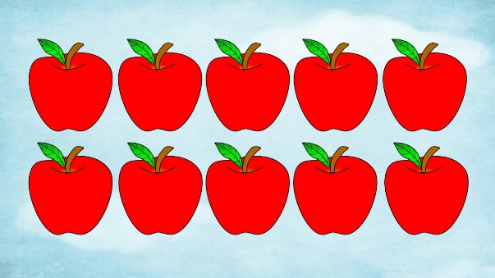
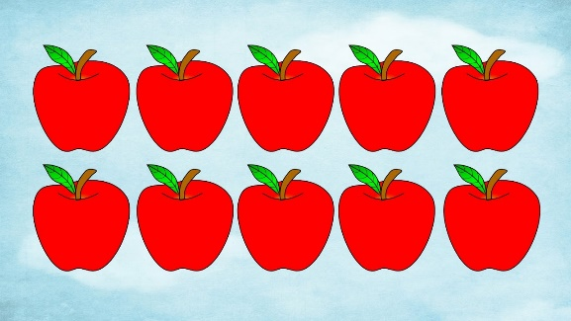
৩২টি আপেল
তোমরা বলতো এখানে কয়টি আপেল আছে?

Slide 12
বস্তু নিরপেক্ষ পর্যায় দশক একক ৩ ২ ২ ৪
একক স্থানের অঙ্ক যোগ করি ২+৪ =৬
দশকের স্থানের অঙ্ক যোগ করি ৩ +২ =৫

Slide 13
দলীয় কাজ
বেলী দল ৩ + ৩ = ৫ + ২ =
জবা দল ৪ + ৪ = ৫ + ৫ =

Slide 14
মূল্যায়ন
৩টি
আর
২টি
একত্রে
৫টি

Slide 15
ধন্যবাদ

